Slide 1
Física I
Escuela Naval Arturo Prat | 2S-2026

Slide 2

Presentación del Curso
Profesores:
Damaris Rancibia B
Hector Jaime F.
Felipe Gallardo
Nelson Ríos P.
2hr Cátedra + 2 hr Laboratorio
Evaluaciones:
3 Pruebas
1 nota Promedio + CUC´s
Contenidos:
Magnitudes y Cantidades Físicas
Sistemas de Unidades
Transformación de Unidades
Analisis Dimensional
Medición y Error
Diseño de modelos físicos

Slide 3
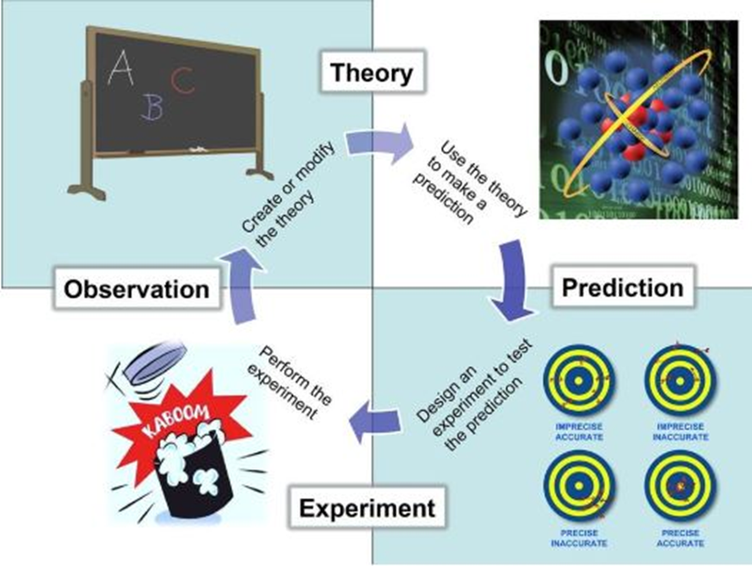
Ciencia Experimental
La Física es, entre todas las ciencias naturales, la más general y ambiciosa, ya que pretende dar
explicaciones, sobre la base de la menor cantidad posible de principios, de todos los fenómenos
que ocurren en el universo.
Observación del fenómeno
Formulación de hipótesis
Diseño experimental
Análisis y Conclusiones

Slide 4
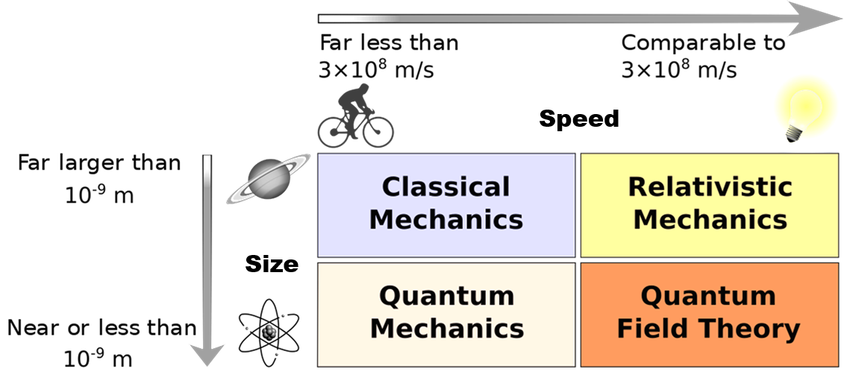
La relevancia de los números

Slide 5
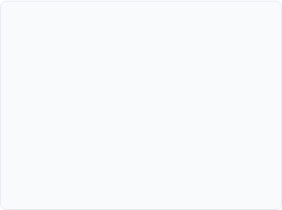

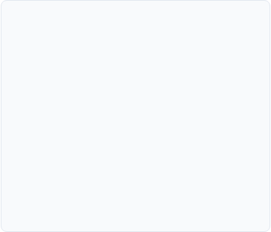

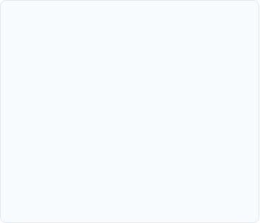

Conceptos Fundamentales
Dígito
Símbolo único (0-9) utilizado para construir números de una sola cifra. Proviene del latín digitus.
Cifra
Relacionada con la posición de un dígito dentro de un número (unidad, decena, centena, etc.).
Magnitud
Número real que indica cantidad de algo (tamaño, longitud) acompañado de una unidad.

Slide 6
Reglas de Aproximación
Caso | Condición | Acción | Ejemplo (a 10-milésima)
I | Dígito despreciado < 5 | Mantener dígitos | 0,65372 ~ 0,6537
II | Dígito despreciado > 5 | Aumentar en 1 | 0,65376 ~ 0,6538
III | Dígito es 5 seguido de ≠ 0 | Aumentar en 1 | 3,429253 ~ 3,493
IV (a) | Es 5 solo, conservado es par | Mantener igual | 3,429250 ~ 3,492
IV (b) | Es 5 solo, conservado es impar | Aumentar en 1 | 3,429350 ~ 3,494
V | Cuando se aproxima un entero (sin decimales) | Se aproxima la Unidad | E = 4,78543 ~ 5,

Slide 7
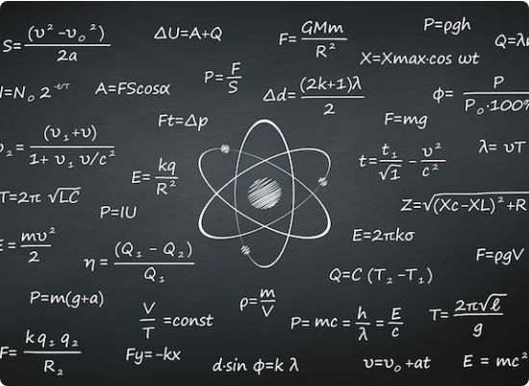
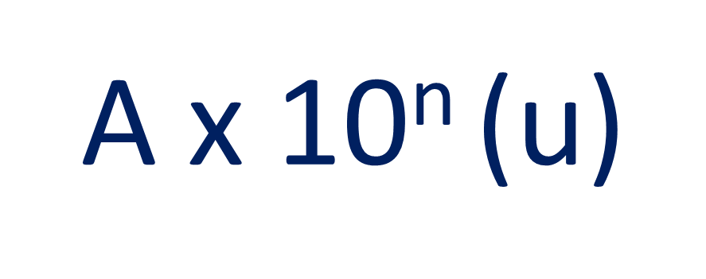
Notación Científica
Permite escribir cantidades muy grandes o pequeñas de forma concisa como producto de un coeficiente y una potencia de 10.
A: Coeficiente, dígito entre 1,00 y 9,99
10: Base
n: Exponente rectificador.
u: Unidad de medida
Por convención, escribiremos el coeficiente aproximado a la centésima.

Slide 8
Notación Científica
Distance from Erath to Gliese:
145,000,000,000,000 km
Or
1,45 x 10¹⁴ km
Radius of a Proton
0,00000000000000841 m
Or
8,41 x 10⁻¹⁵ m

Slide 9
Notación Científica
¿Cómo expresamos un número en notación científica?
a) 0,0000000000000000000257940 m
b) 5938600946730200000264792 s
c) 2930,00049838736272900000 kg
d) 0,0000000000000000000000000000000000274 m/s

Slide 10
Prefijos / Multiplicadores Métricos (SI)
En el sistema métrico, las unidades más grandes y más pequeñas se definen en múltiplos de 10 de la unidad estándar, lo cual facilita los cálculos.
OBS: A partir de noviembre de 2022, en su primera actualización de prefijos desde 1991, el Sistema Internacional de Unidades (
SI) ahora incluye los prefijos ronna, quetta, ronto y quecto.
Prefijos Grandes
Prefijos Pequeños
Prefijo | Símbolo | Valor
Quetta | Q | 10³⁰
Ronna | R | 10²⁷
Yotta | Y | 10²⁴
Giga | G | 10⁹
Mega | M | 10⁶
Prefijo | Símbolo | Valor
mili | m | 10⁻³
micro | μ | 10⁻⁶
nano | n | 10⁻⁹
quecto | q | 10⁻³⁰
ronto | r | 10⁻²⁷

Slide 11
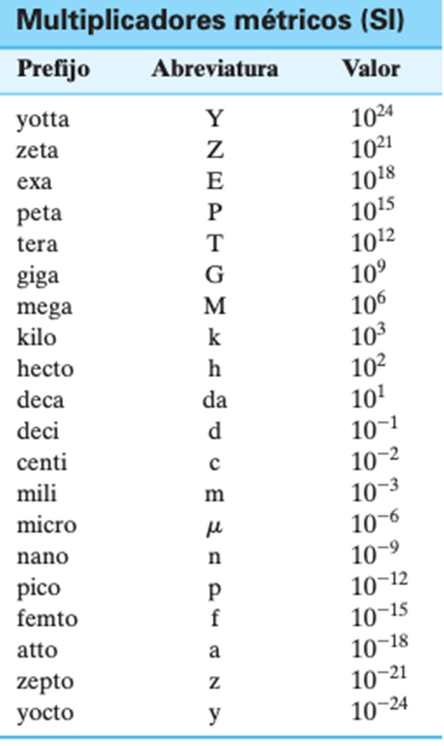
Prefijos / Multiplicadores Métricos (SI)
Exprese las siguientes cifras con uso de Prefijos
a) 0,0000000000000000000257940 m
b) 5938600946730200000264792 km
c) 2930,00049838736272900000 kg
d) 0,00000000000000000000000000000274 cm

Slide 12

Orden de Magnitud
Es la potencia de 10 más próxima a un valor numérico. Se rige por la regla de la raíz de diez:
¿Cómo obtenemos el orden de magnitud?
Exprese el número en notación científica, con el multiplicador entre 1 y 10 y una unidad:
Caso A
Si el multiplicador es menor a 3,162, el orden de magnitud del número es la potencia de 10 de la notación científica
Caso B
Si el multiplicador es mayor a 3,162, el orden de magnitud es uno más grande que la potencia de 10 en la notación científica

Slide 13
Orden de Magnitud
¿ Cuál es el orden de magnitud de las siguientes magnitudes físicas?
Distancia entre la Tierra y el Sol
150.000.000 km
Masa del electron:
0,000000000000000000000000000000910938291 kg

